Slide 1
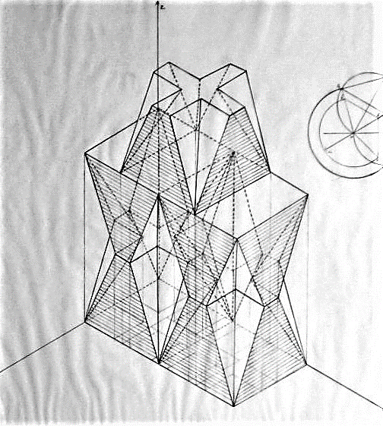
Geometria descrittiva dinamica
Indagine insiemistica sulla doppia proiezione ortogonale di Monge
COMPENETRAZIONE DI SOLIDI DI ROTAZIONE
COMPENETRAZIONE TRA SFERA TANGENTE π₁ E CILINDRO CON ASSE IN POSIZIONE ORIZZONTALE
Indice
Il disegno di copertina
è stato eseguito
nell’a. s. 1999/00
da Colaiacovo Sonia
della classe 3°B
dell’Istituto Statale d’Arte
«G. Mazara» di Sulmona
per la materia
«Disegno geometrico e architettonico»
del vecchio ordinamento
Insegnante:
Prof. Elio Fragassi
1
Solidi della composizione
2
Definizione procedura operativa
3
Applicazione procedura operativa
4
Immagine di sintesi della compenetrazione
5
Scomposizione con evidenziazione delle curve
Per accedere alle pagine
selezionare il numero
Il materiale può essere riprodotto citando la fonte
Autore Prof. Arch. Elio Fragassi

Slide 2
Torna a indice
GEOMETRIA DESCRITTIVA DINAMICA – COMPENETRAZIONE DI SOLIDI DI ROTAZIONE (DATI)
a’’
La composizione è costituita dai seguenti solidi di rotazione.
C’’
Sfera collocata nello spazio del diedro tangente al piano π₁ di centro C(C’; C’’)
lt
Cilindro circolare, come si evidenzia dal ribaltamento della base, con l’asse a(a’; a’’) in posizione orizzontale ma inclinato al piano π₂
Il cilindro, con la quota dell’asse maggiore della quota del centro della sfera, compenetra completamente la sfera
a’
C’

Slide 3
Torna a indice
GEOMETRIA DESCRITTIVA DINAMICA – COMPENETRAZIONE DI SOLIDI DI ROTAZIONE (1)
Per risolvere il problema immaginiamo di sezionare la composizione con un piano α orizzontale α₁(t₂α₁; t∞₁α₁)
t₂α₁
g’’₁
A’’
C’’
B’’
D’’
Il piano taglierà la sfera generando una circonferenza cui appartiene
Il piano taglierà, contemporaneamente, il cilindro generando due generatrici simmetriche g₁(g’₁; g’’₁) che, appartenendo al piano orizzontale, si presenteranno distinte su π₁ e coincidenti su π₂
lt
B’
In questo modo, per ogni piano, ricercando l’intersezione tra le due generatrici e la circonferenza otteniamo quattro punti A(A’; A’’), B(B’; B’’), C(C’; C’’), D(D’; D’’)
A’
D’
g’₁
C’
g’₁

Slide 4
Torna a indice
GEOMETRIA DESCRITTIVA DINAMICA – COMPENETRAZIONE DI SOLIDI DI ROTAZIONE (2)
Applicando quanto detto nella procedura risolutiva con piani posti a quote diverse otterremo tanti punti che poi collegati tra loro definiranno le curve di compenetrazione tra il cilindro e la sfera
α₀
α₁
α₂
α₃
α₄
α₅
Per semplicità indicheremo le tracce dei piani come α₁, α₂, α₃, . . . α₇
α₆
α₇
α₈
Piano α₁
Piano α₂
Piano α₃
Piano α₄
lt
Piano α₅
Piano α₆
Piano α₇
I piani α₀ e α₈, essendo tangenti al cilindro, contengono una sola generatrice.
Intersecando la circonferenza di sezione della sfera complanare con la generatrice del cilindro si determineranno i punti estremi della curva di compenetrazione dei solidi
Piano α₀
Piano α₈
Collegando opportunamente questi punti otterremo le curve di compenetrazione
Curve su π₁
Curve su π₂

Slide 5
Torna a indice
GEOMETRIA DESCRITTIVA DINAMICA – COMPENETRAZIONE DI SOLIDI DI ROTAZIONE (3)
Eliminate tutte le costruzioni e le operazioni geometriche la composizione si presenta come nell’immagine a fianco
Per una migliore lettura si completa la rappresentazione mediante le seguenti campiture dinamiche
lt
Campitura dinamica del cilindro
Campitura dinamica della sfera

Slide 6
Torna a indice
GEOMETRIA DESCRITTIVA DINAMICA – COMPENETRAZIONE DI SOLIDI DI ROTAZIONE (4)
Se immaginiamo di dissolvere l’immagine del cilindro restano evidenziate le due curve di entrata e di uscita del cilindro dalla sfera

Slide 7
Torna a indice
Per maggiore completezza ed approfondimento degli argomenti si può consultare il seguente sito
https://www.eliofragassi.it/

